Slide 1

Чудеса здоровой жизни

Slide 2
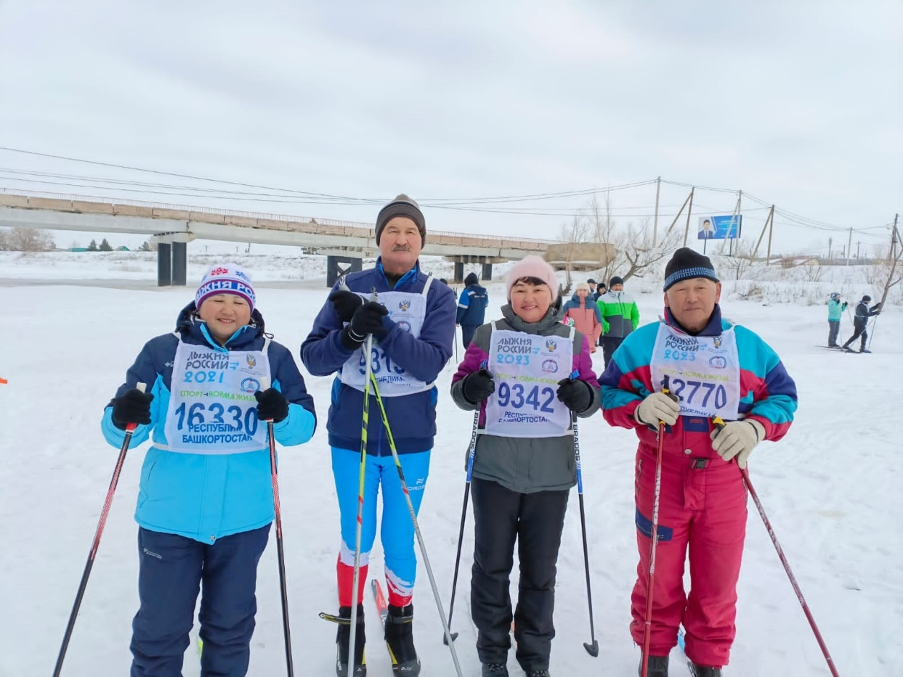
Здоровье – неоценимое счастье для каждого человека, условие его активной полноценной и долгой жизни, а также основа для процветания и развития своей страны.

Slide 3
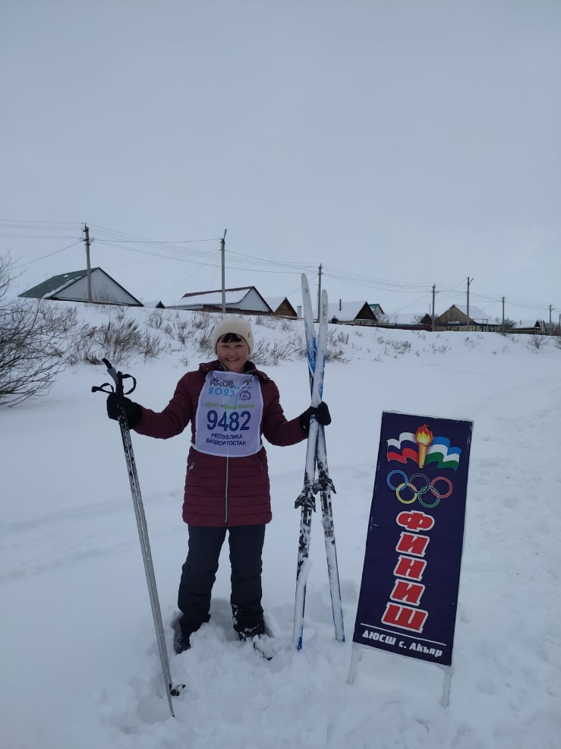
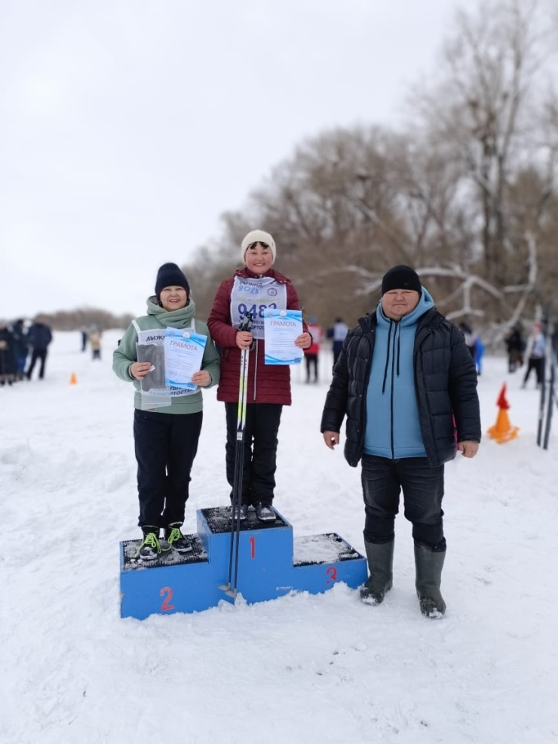
2024 год в России объявлен годом семьи, в целях популяризации госполитики в сфере защиты семьи, сохранения семейных ценностей. Семейные ценности – это также здоровый образ жизни. В октябре прошлого года в службе семьи Хайбуллинского района дан старт проекту «Мы за ЗОЖ».

Slide 4
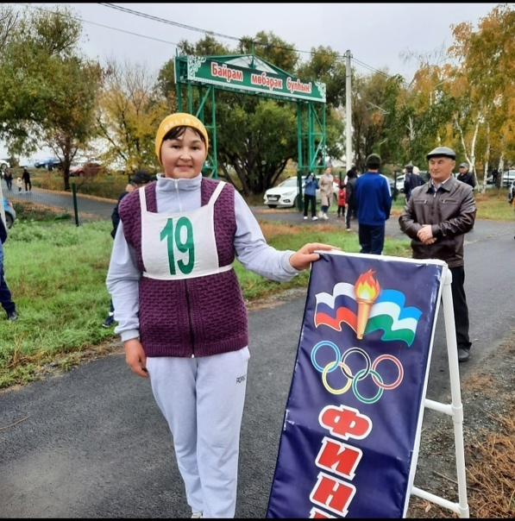
В честь празднования Дня Республики Башкортостан в с.Акъяр состоялся легкоатлетический пробег «Водохранилище – Акъяр» протяженностью 5 км. В нем я приняла участие, заняла 1 место и у меня зародилась идея создания данного проекта

Slide 5
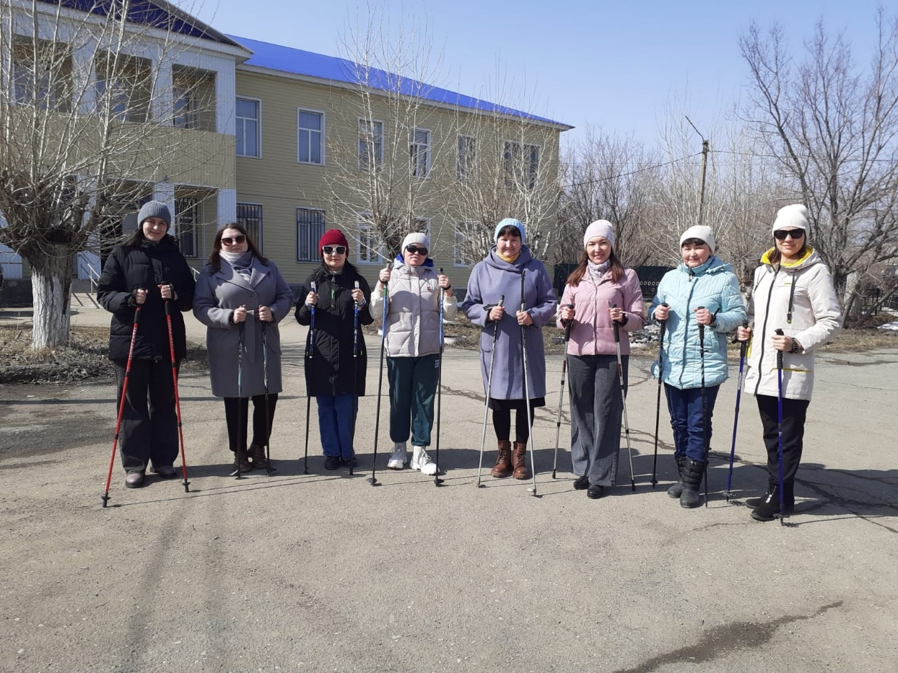
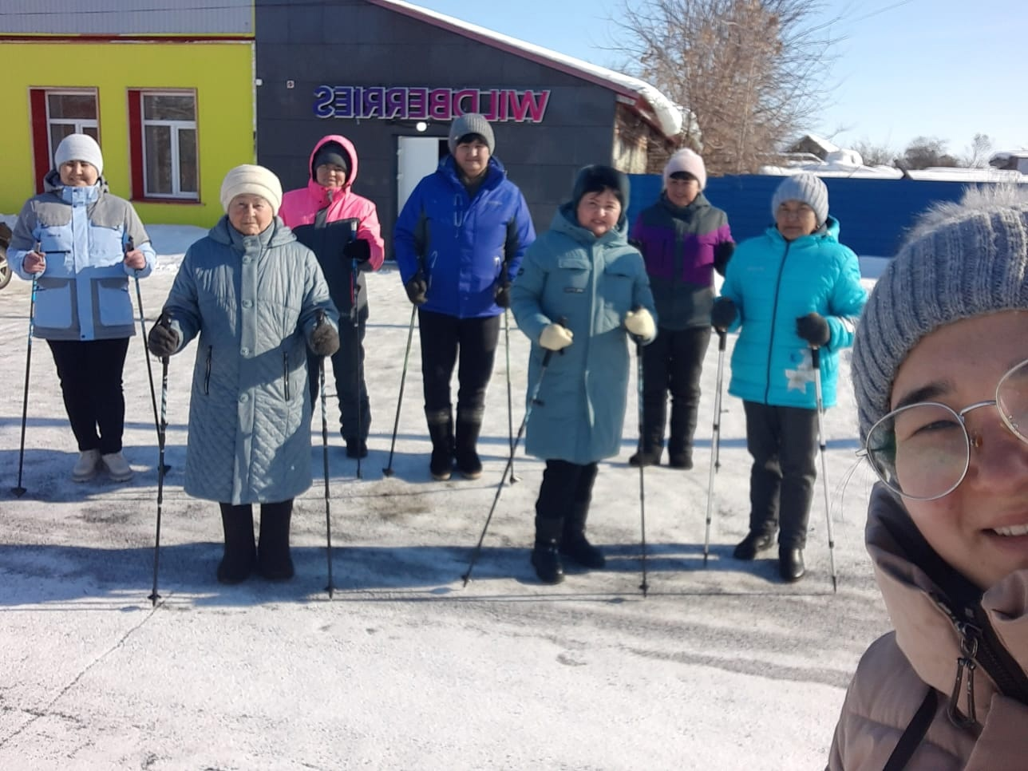
Цель проекта: донести до каждого сотрудника службы семьи чувство личной ответственности за сохранение и укрепление своего здоровья, заинтересованности в поддержке здорового образа жизни.

Slide 6
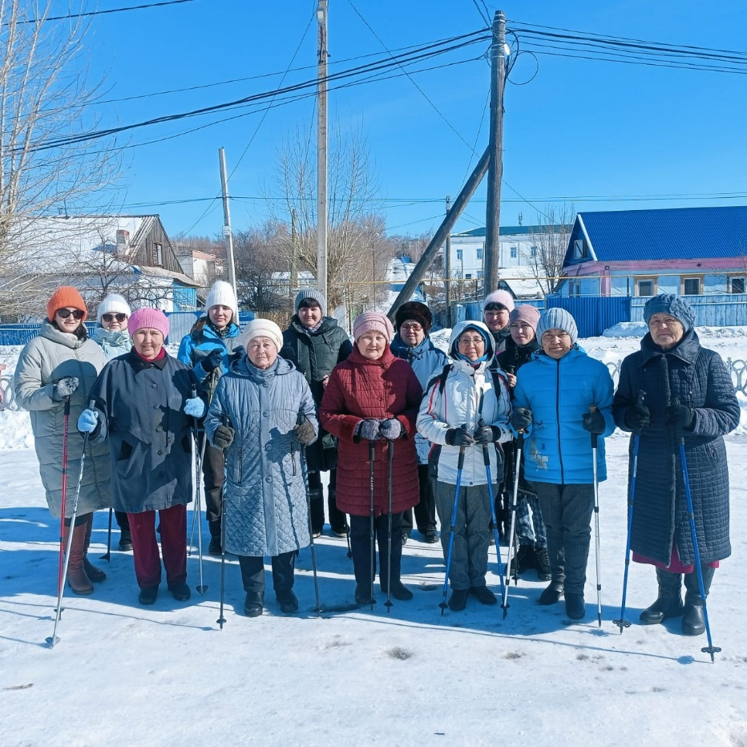
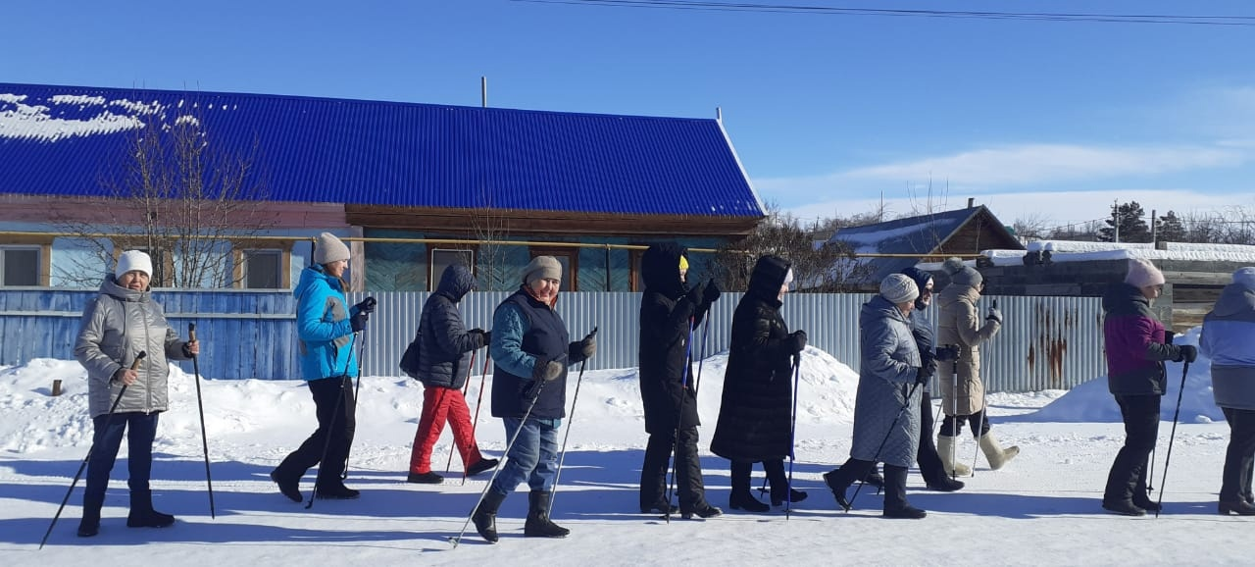
Задачи проекта:
1. Обеспечение психологической и физической устойчивости работников, профилактика эмоционального выгорания. 2.Содействие здоровьесбережению сотрудников, через организацию еженедельных прогулок скандинавской ходьбой.

Slide 7
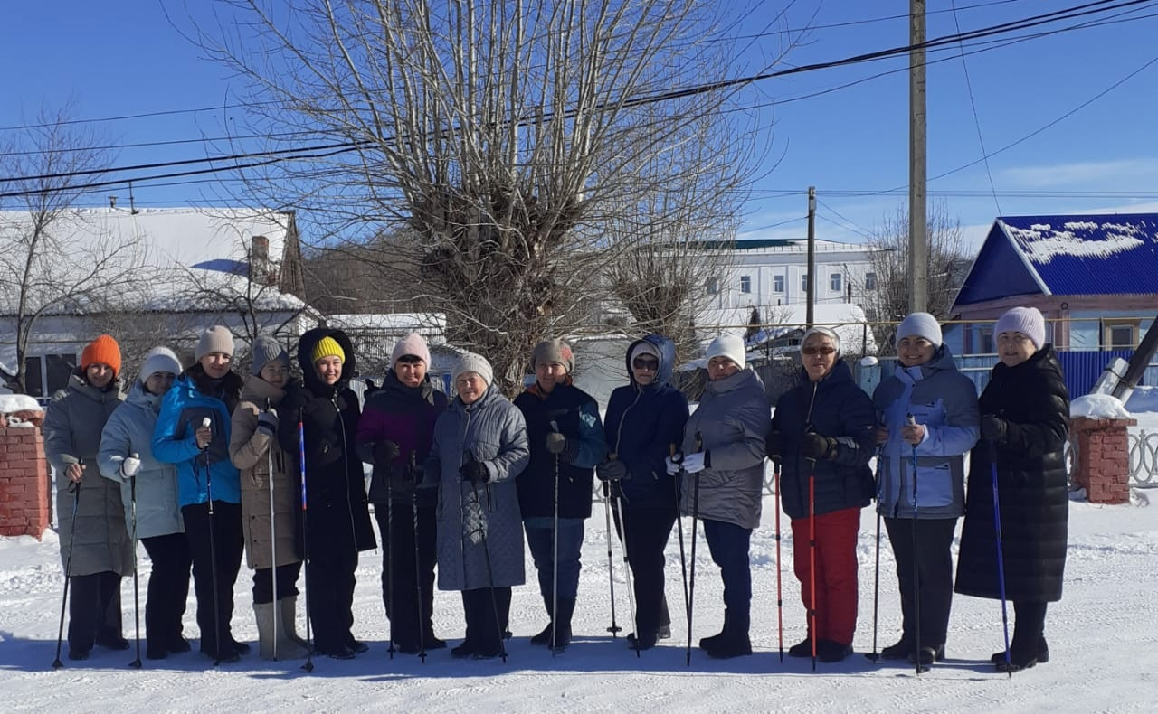
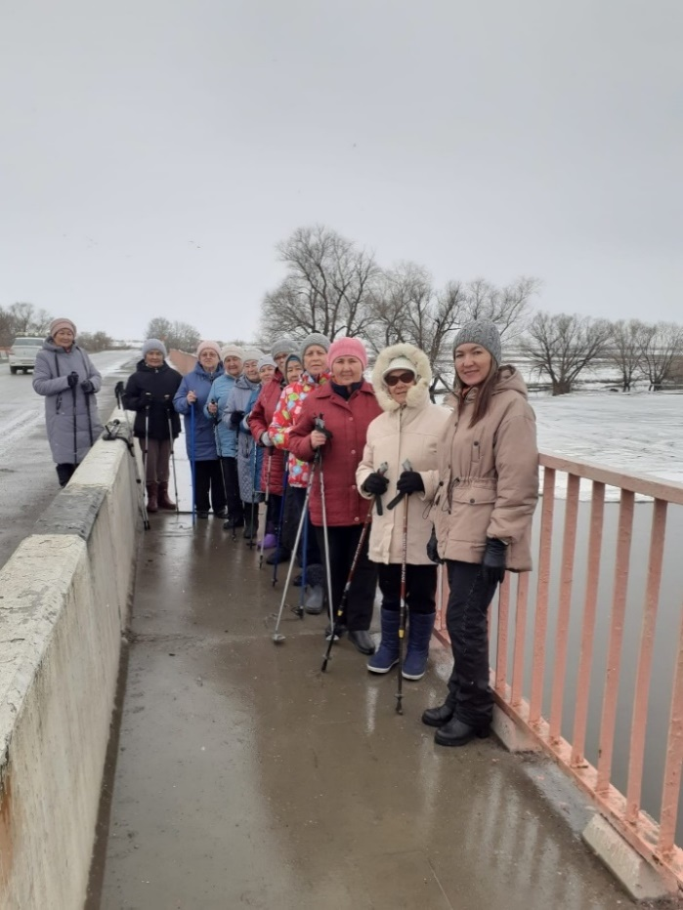
Изначально проект «Мы за ЗОЖ» был создан для сотрудников службы семьи. Работа в социальной сфере связана с эмоциональными нагрузками, мы подвержены к эмоциональному выгоранию наряду с медицинскими и педагогическими работниками. Так как прогулки скандинавской ходьбой очень полезны для здоровья, к нам активно присоединяются жители района.

Slide 8
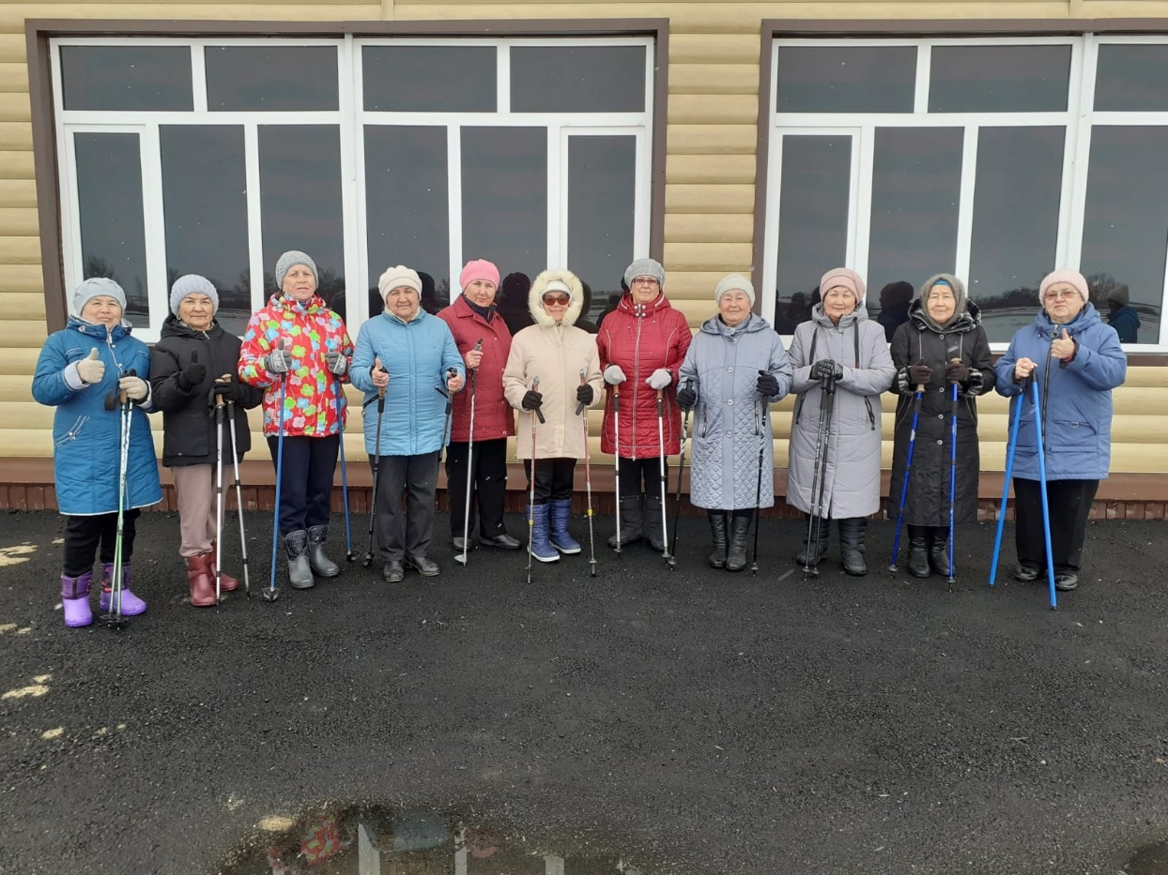
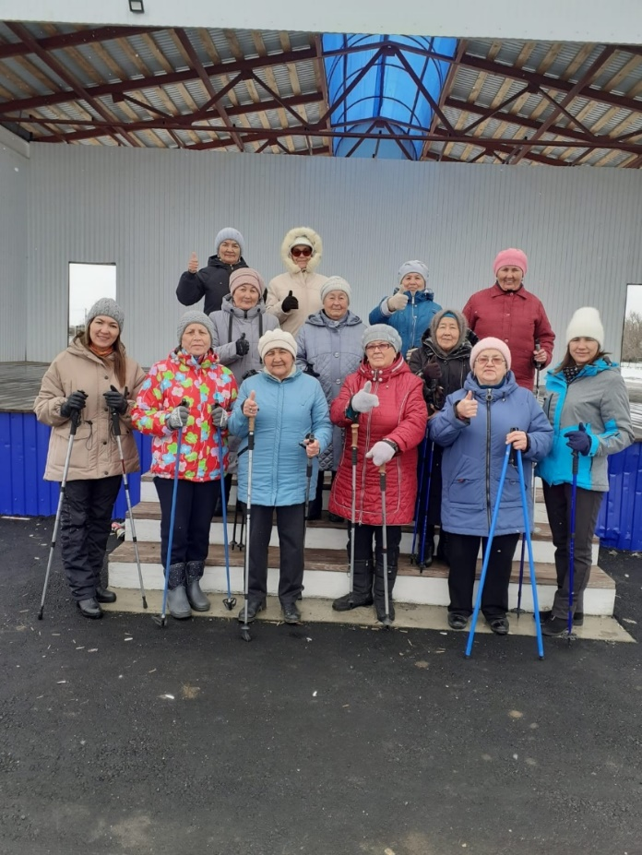
На сегодняшний день наш проект еженедельно посещают любители здорового образа жизни.

Slide 9
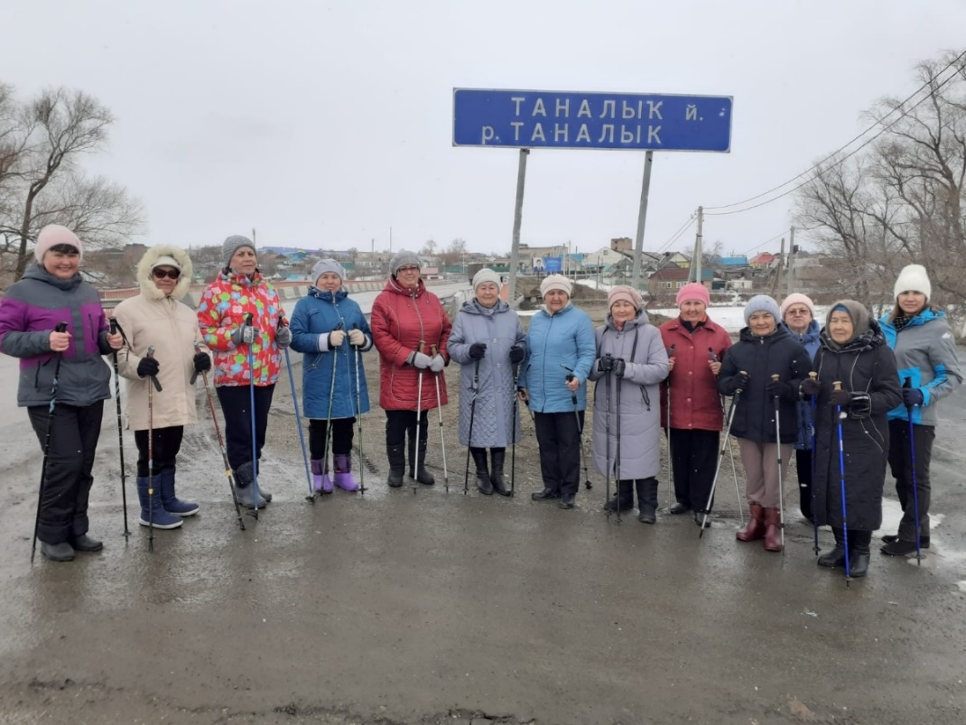
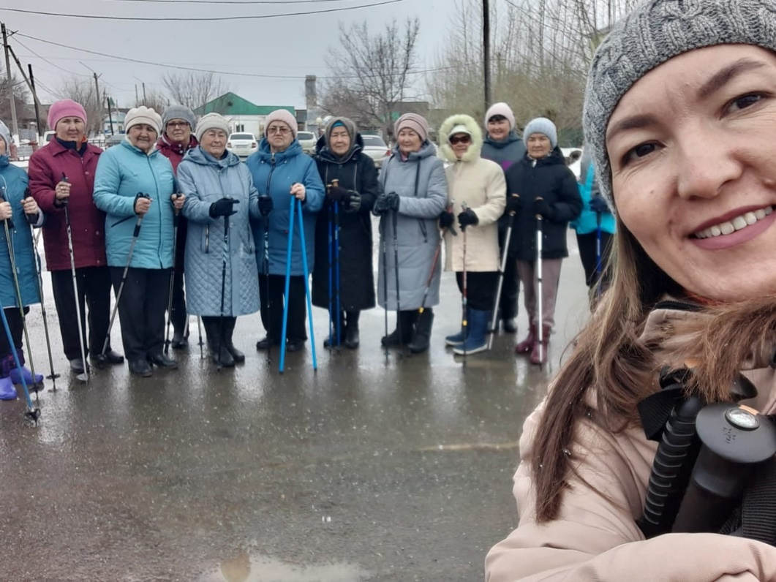
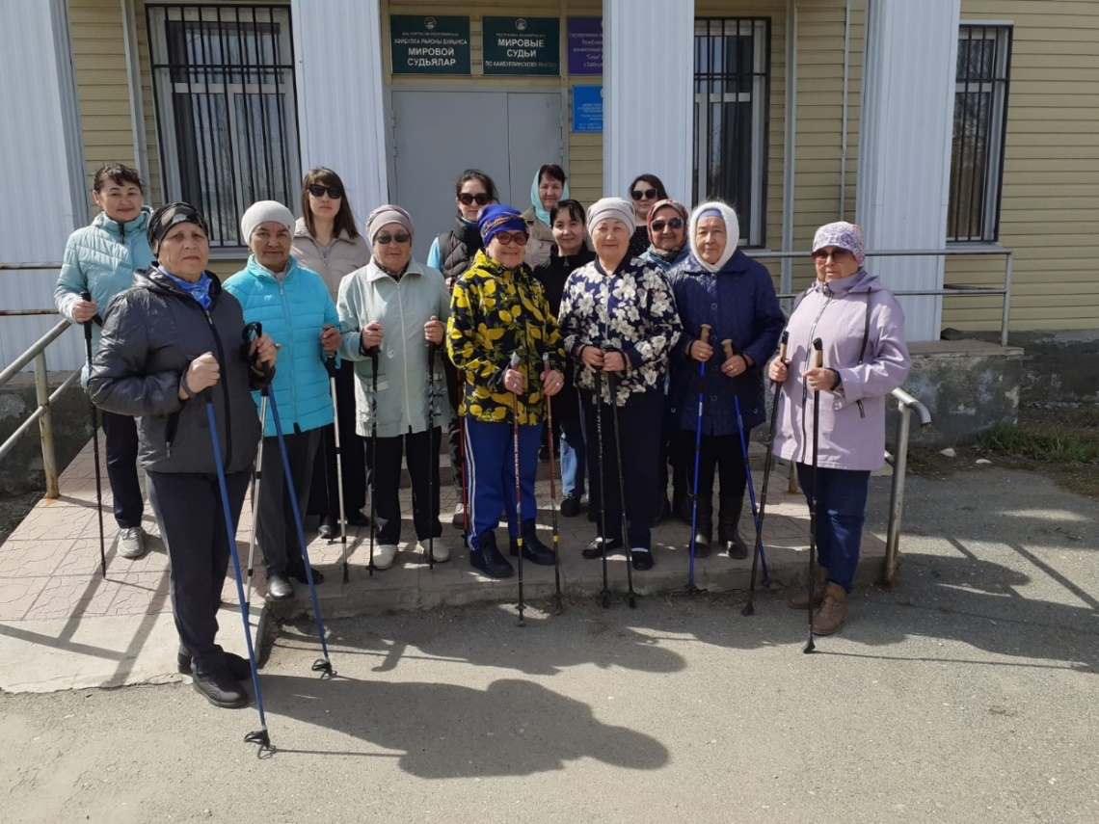

Slide 10
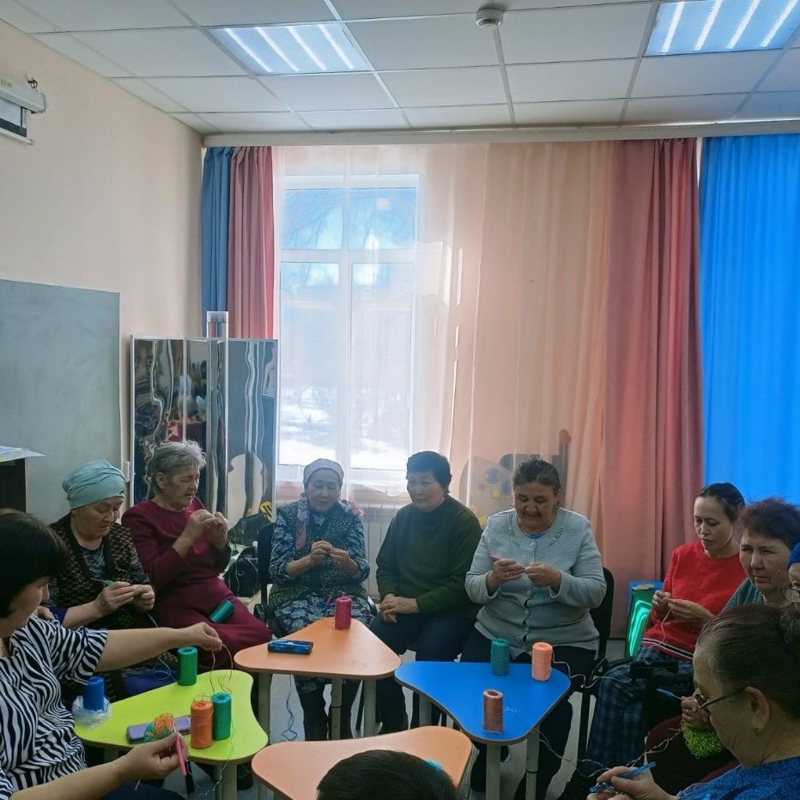
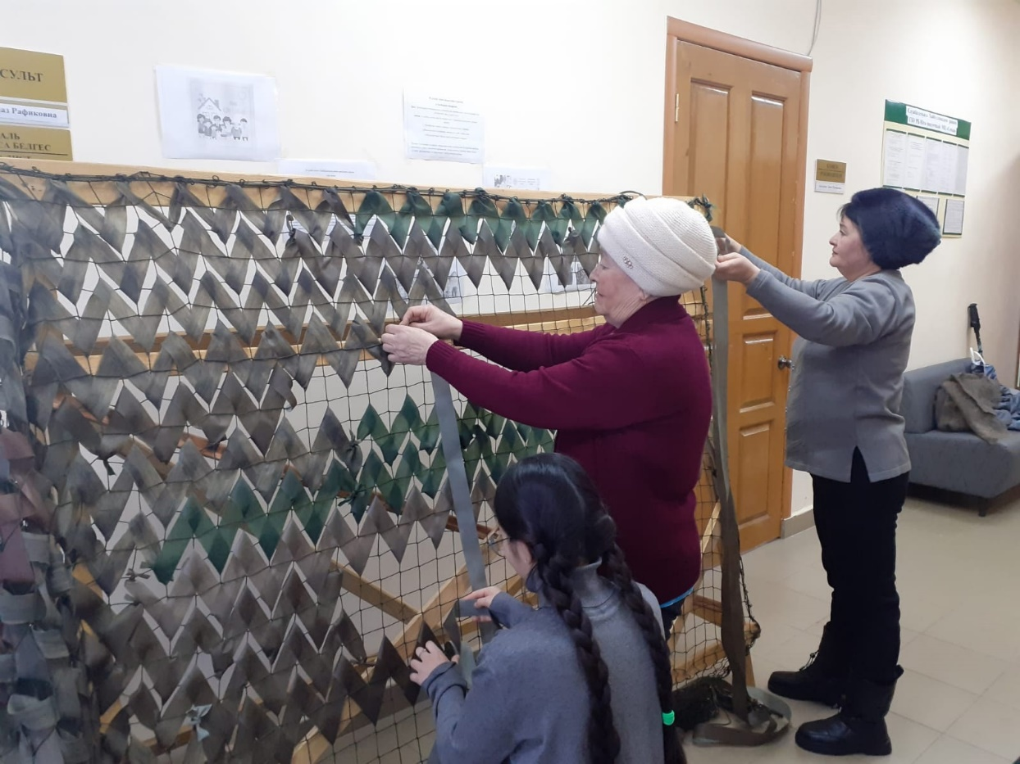
После прогулок скандинавской ходьбой на свежем воздухе и приятного общения с природой участники проекта «Мы за ЗОЖ» вяжут маскировочные сети, халаты, мочалки для бойцов специальной военной операции.

Slide 11
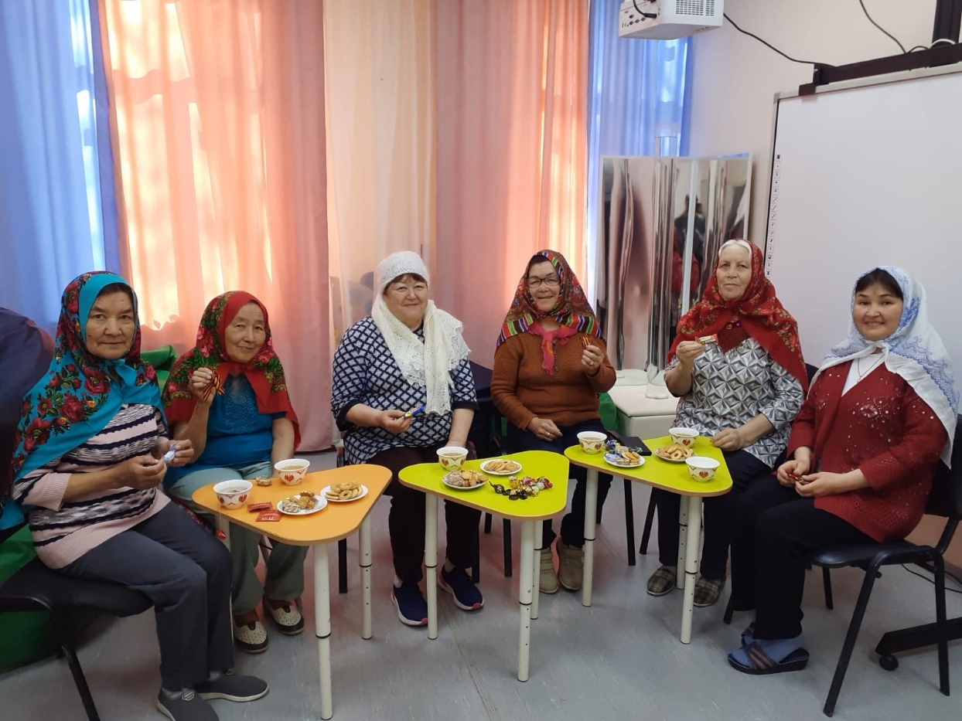
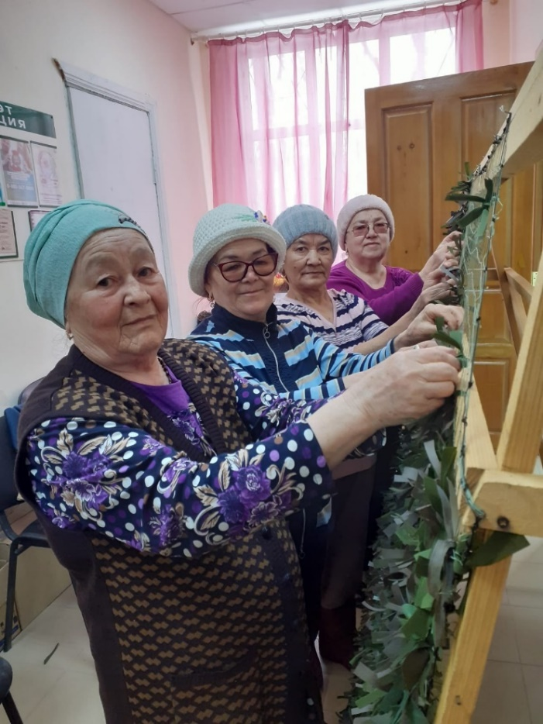
Также практикуется питье лечебного травяного чая и сеансы релаксации.

Slide 12
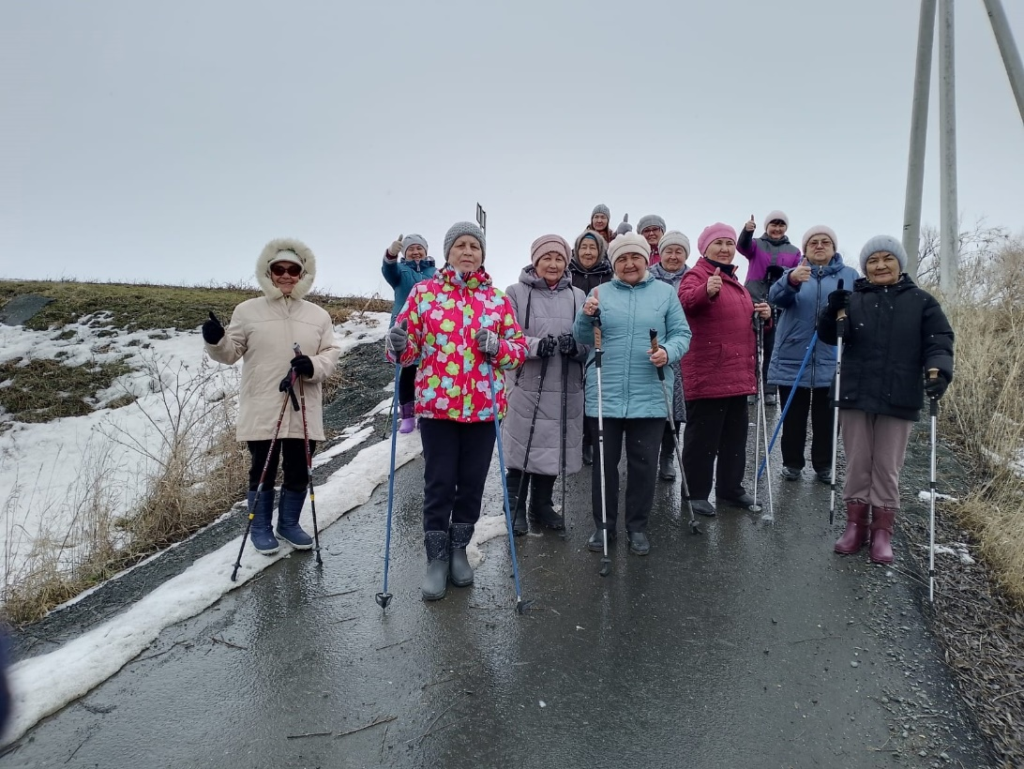
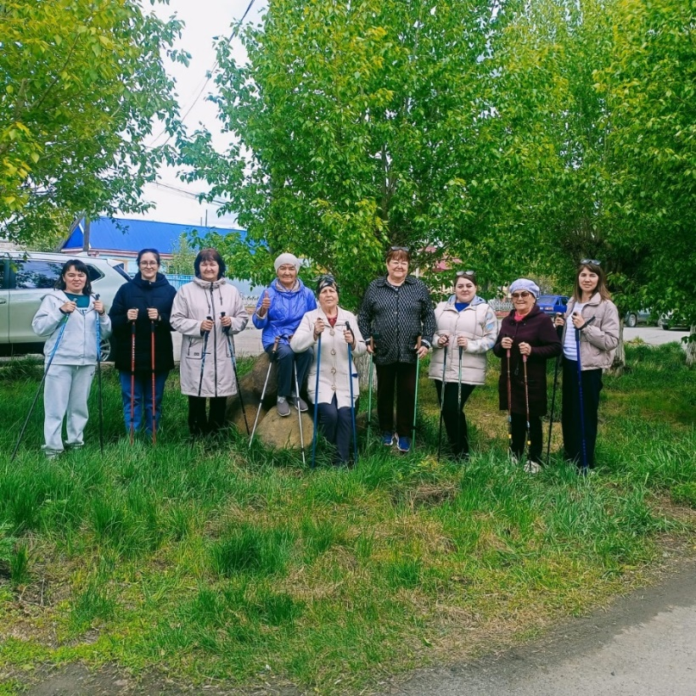
С октября прошлого года проведено порядка 30 мероприятий. В текущем году планируется продолжить реализацию проекта «Мы за ЗОЖ»

Slide 13
СПАСИБО ЗА ВНИМАНИЕ!

